Slide 1




TRƯỜNG MẦM NON HOA SEN
LĨNH VỰC PHÁT TRIỂN NHẬN THỨC
ĐỀ TÀI: TÌM HIỂU MỘT SỐ PHƯƠNG TIỆN GIAO THÔNG ĐƯỜNG THỦY
Lứa tuổi: Mẫu giáo bé (3 – 4 tuổi)
Tk bài giảng: Gv. Nguyễn Thị ThanhTâm

Slide 2



Slide 3

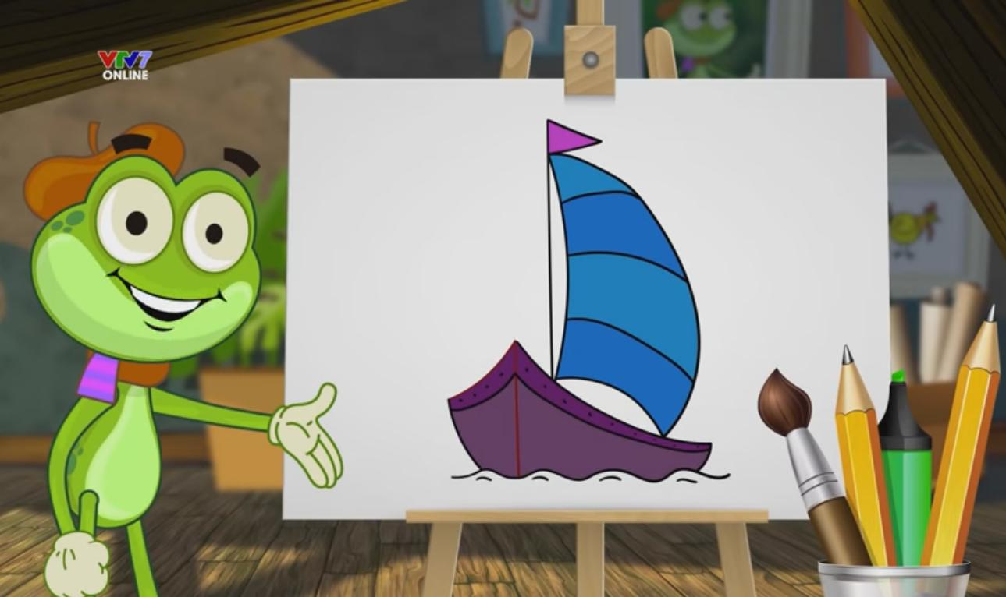

Slide 6
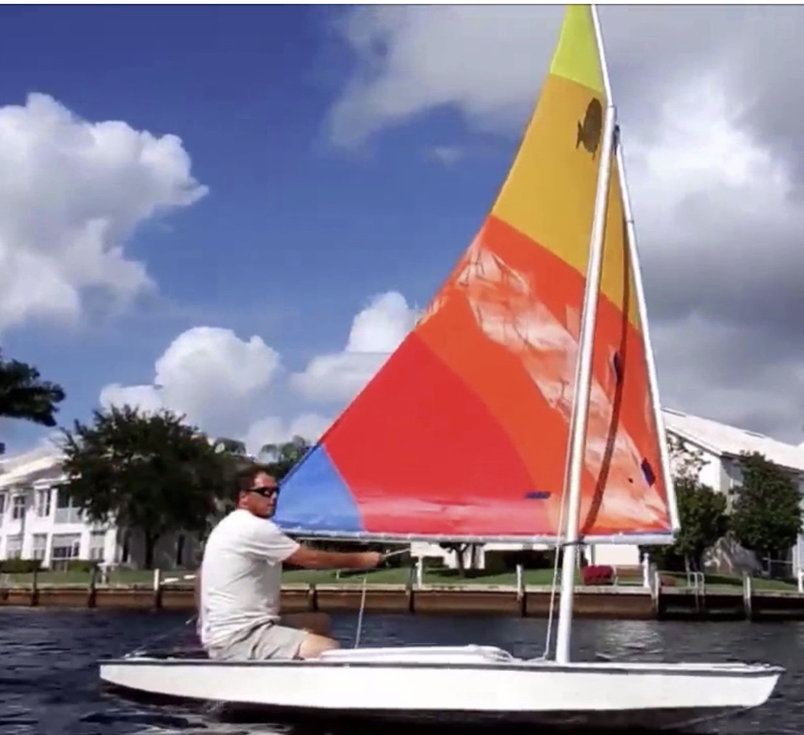
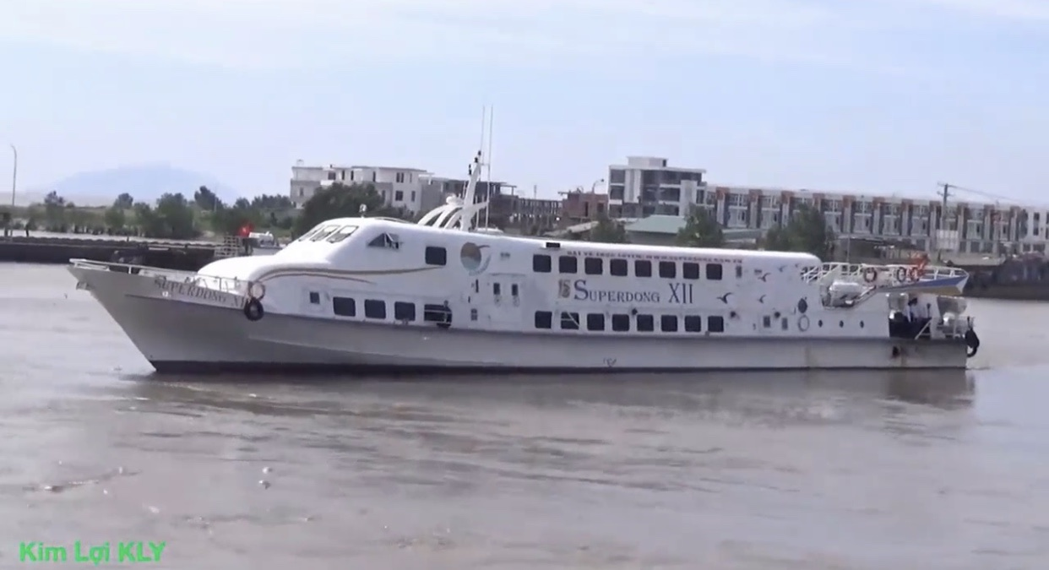
So s¸nh

Slide 8

Bé biết những phương tiện giao thông đường thủy nào?

Slide 9
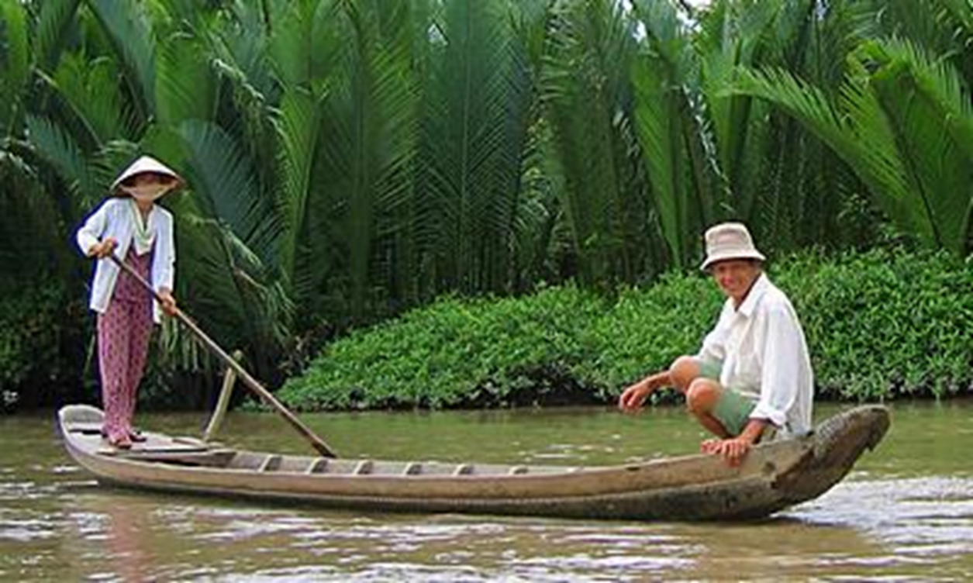
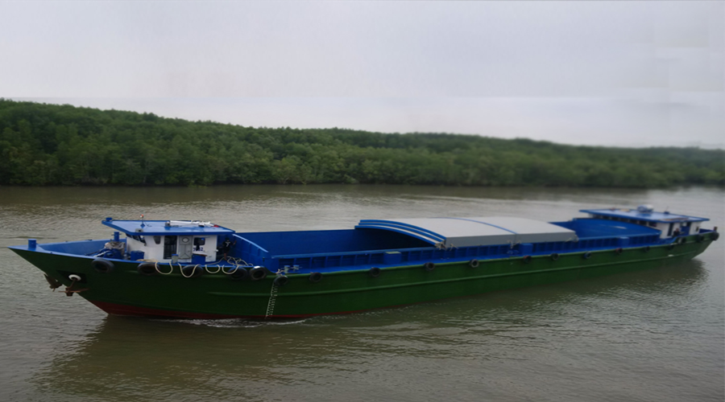
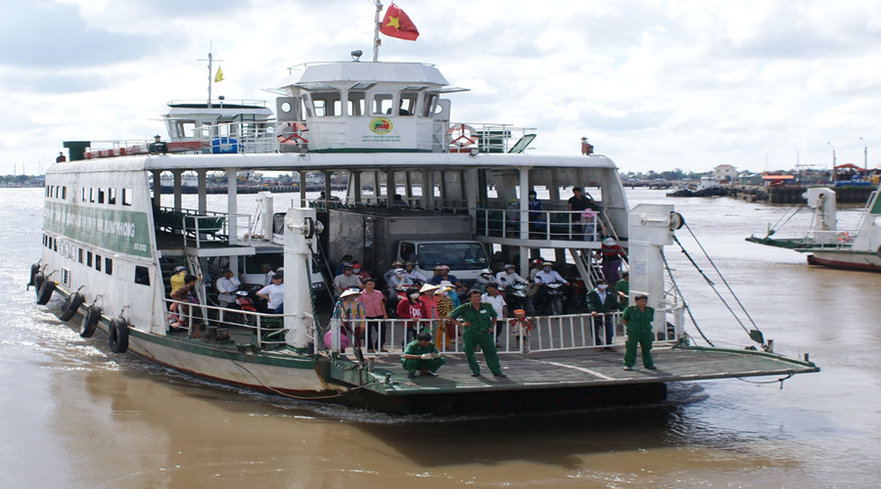

Slide 10
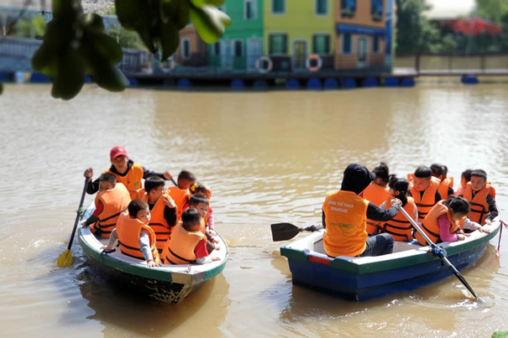
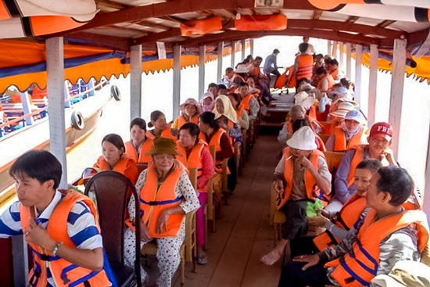
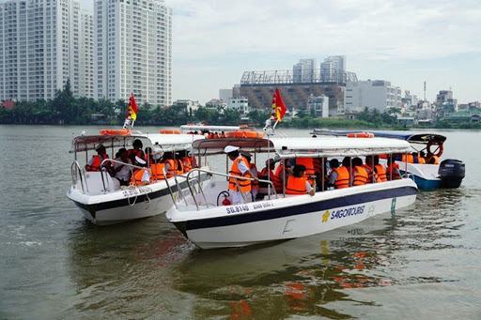
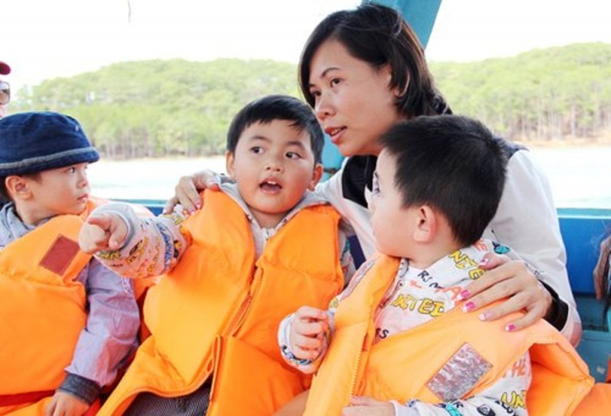

Slide 11
TRÒ CHƠI
CÁI GÌ BIẾN MẤT

Slide 12

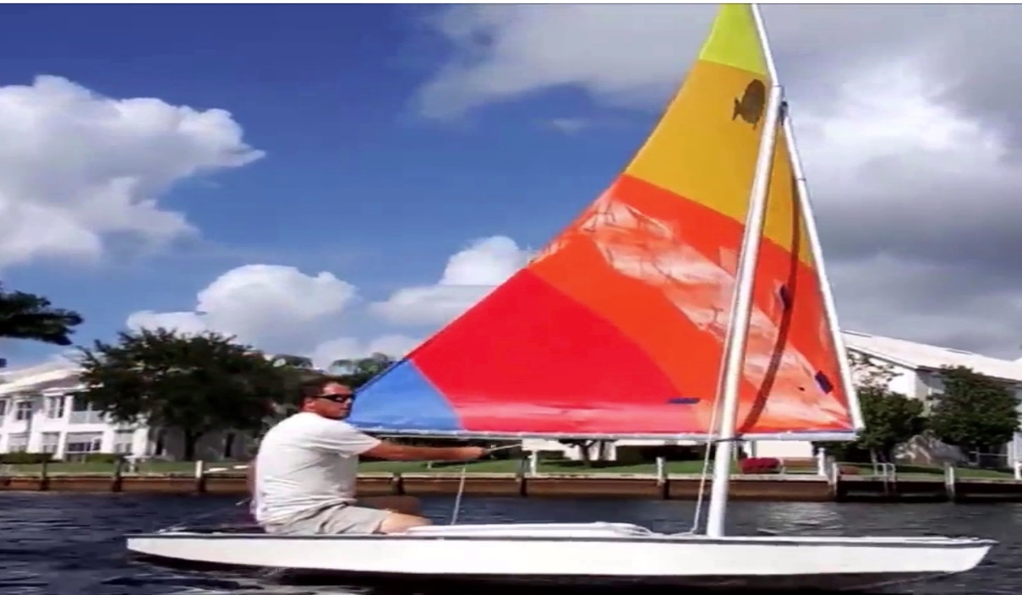
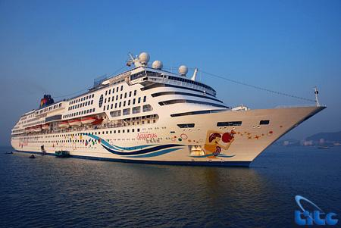

?
BẮT ĐẦU
HẾT GIỜ

Slide 13
?
BẮT ĐẦU
HẾT GIỜ

Slide 14
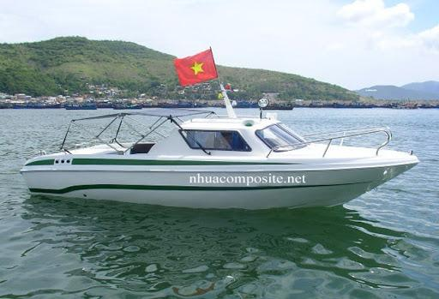
?
BẮT ĐẦU
HẾT GIỜ

Slide 15






Con giỏi quá

Slide 16
TRÒ CHƠI
THI XEM AI NHANH

Slide 17
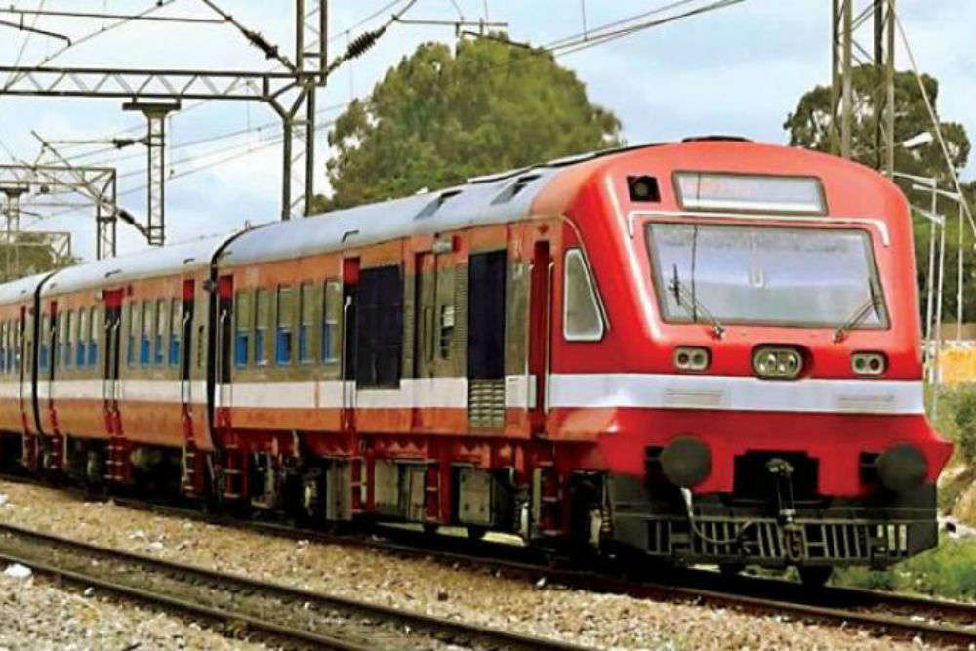


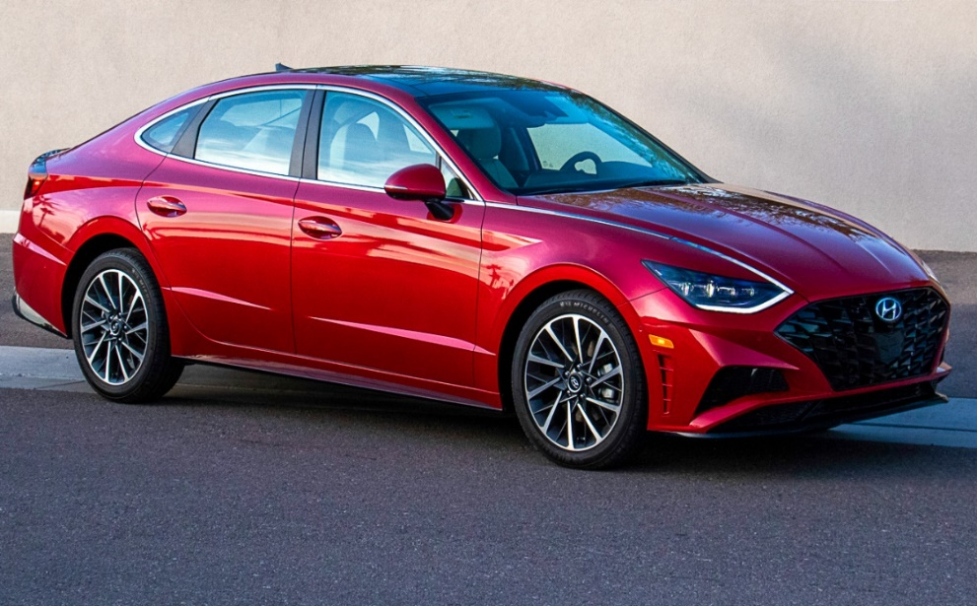
1
2
HẾT GIỜ
BẮT ĐẦU
3
4

Slide 18
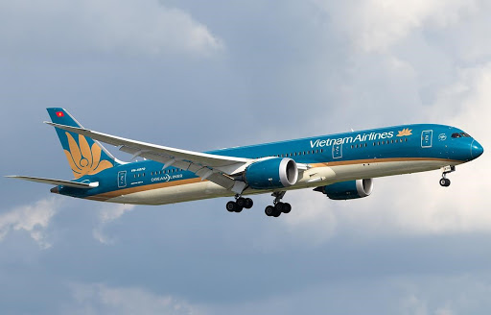
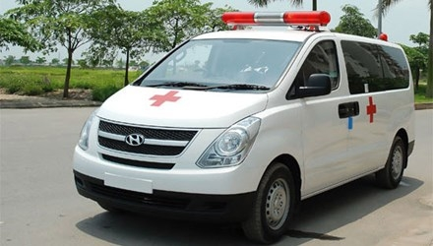
1
2
BẮT ĐẦU
HẾT GIỜ
3
4

Slide 19
Con thËt tuyÖt vêi!

Slide 20
XIN CHµO Vµ HÑN
GÆP L¹I C¸C con!

